Slide 1
Про підсумки дослідження адаптації учнів 5 класу до навчання у основній школі
Бойко Н.А., методист з питань психології відділу освіти
Кегичівської районної
державної адміністрації

Slide 2
Фізичний розвиток – початок передпубертатного періоду, спостерігається швидкий «стрибок» росту, порушення пропорцій (швидко ростуть стопи, кінцівки)

Slide 3
Психічний розвиток – в інтелектуальному аспекті починається поступовий перехід від конкретного мислення до абстрактного. Проте абстрактне мислення ще не повністю розвинене, тому слід уникати навчального матеріалу, в якому багато нових понять (рекомендується не більше трьох нових термінів за один урок). Більше цікавого, конкретного, практичного, актуального.

Slide 4
Соціальний розвиток – загалом велика залежність від батьків, учителів, але у зв’язку з переходом до основної школи посилюється автономність. В основній школі, як правило, немає групи продовженого дня, тому все більше дітей самі ходять до школи, а після занять до приходу батьків залишаються без нагляду дорослих. У структурі класу формуються групи, переважно з дітей однієї статі. Лідерами найчастіше є учні, які добре вчаться або можуть зацікавити інших особливими здібностями чи навіть новими іграшками, модними речами.

Slide 5
Актуальні проблеми Адаптація до навчання у середній школі. Стосунки з новими учителями. Збільшення ризиків внаслідок більшої автономності.

Slide 6
Мета дослідження – визначити рівень адаптації учнів при переході з початкової до основної школи

Slide 7
Програма дослідження: Соціометрія; Методика «Визначення особистісної адаптованості школярів» А.Фурмана;
Методика на визначення рівня шкільної мотивації в адаптації Н. Лусканової.

Slide 8
Всього у навчальних закладах району 181 пꞌятикласник. В дослідженні взяли участь 133 учня ( 73,5%) із 9 загальноосвітніх навчальних закладів.

Slide 9
Результати соціометричного дослідження за сферою навчання
Статус в колективі | Кількість учнів | % від загальної кількості учнів
Зірки | 19 | 12,8 %
Прийняті | 70 | 47 %
Не прийняті | 39 | 26,2 %
Ізольовані | 21 | 14 %

Slide 10
Результати соціометричного дослідження за сферою навчання

Slide 11
Результати соціометричного дослідження за сферою дозвілля
Статус в колективі | Кількість учнів | % від загальної кількості учнів
Зірки | 21 | 14,2 %
Прийняті | 67 | 45,3 %
Не прийняті | 35 | 23,6 %
Ізольовані | 25 | 16,9 %

Slide 12
Результати соціометричного дослідження за сферою дозвілля

Slide 13
Методика «Визначення особистісної
адаптованості школярів» А.Фурмана

Slide 14
Методика «Визначення особистісної
адаптованості школярів» А.Фурмана

Slide 15
Методика «Визначення особистісної
адаптованості школярів» А.Фурмана

Slide 16
Методика «Визначення особистісної
адаптованості школярів» А.Фурмана

Slide 17
Результати методики на визначення рівня шкільної мотивації в адаптації Н. Лусканової
Рівень адаптації | Кількість учнів | % від загальної кількості учнів
Високий | 16 | 12,8 %
Середній | 41 | 32,8 %
Зовнішня мотивація | 25 | 20 %
Низький | 24 | 19,2 %
Шкільна дезадаптація | 19 | 15,2 %

Slide 18
Результати методики на визначення рівня шкільної мотивації в адаптації Н. Лусканової

Slide 19
Рекомендації Класним керівникам: 1. На основі даних соціометричних досліджень планувати роботу у класі таким чином, щоб мали місце ситуації, заходи, які підвищують соціальний статус дітей. 2. Проводити заходи спрямовані на згуртованість класного колективу. 3. Постійно проводити індивідуальне консультування батьків і учнів з проблемних питань навчання та виховання.

Slide 20
Вчителям-преметникам: 1. Враховувати в навчально-виховному процесі вікові психофізіологічні особливості учнів. 2. Враховувати труднощі адаптаційного періоду, вікові особливості п’ятикласників у виборі термінології, методичних прийомів. 3. Не перевантажувати учнів надмірними за обсягом домашніми завданнями, дозувати їх з урахуванням рівня підготовки учня, гігієнічних вимог віку. 4. Налагоджувати емоційний контакт з класом та з батьками учнів. 5. Не використовувати оцінку як засіб покарання учня: оцінка досягнень повинна орієнтуватись на успіх, сприяти мотивації навчання, а не її зниженню. 6. Фіксувати позитивну динаміку в розвитку кожного учня (не порівнювати учнів одного з одним, а порівнювати певні досягнення сьогодні і вчора). 7. Розвивати навички самоконтролю, вміння оцінювати свою роботу і роботу класу. 8. Розвивати навички самостійної роботи: користування додатковою літературою, словниками, довідниками, інтернет-ресурсами. 9.Дотримуватися єдиних вимог до усного та писемного мовлення. 10. Не створювати ситуацій, що травмують психіку, під час виставлення оцінок за контрольні роботи, семестрові тощо; виставляти оцінки не формально, а з урахуванням особистих досягнень кожного учня. 11. Враховувати принципи роботи з обдарованими дітьми, які мають високі потенційні здібності.

Slide 21
Практичним психологам та соціальним педагогам: 1. Забезпечити соціально-психологічний супровід навчально-виховного процесу в період адаптації. 2. Створити і організувати роботу корекційних груп учнів, які відчувають труднощі у навчанні та спілкуванні. 3. Постійно проводити індивідуальне консультування батьків і учнів з проблемних питань навчання та виховання. 4. Провести тренінги з учнями 5-х класів, спільні заняття учнів та батьків для зменшення емоційної напруги та згуртованості класу.

Slide 22
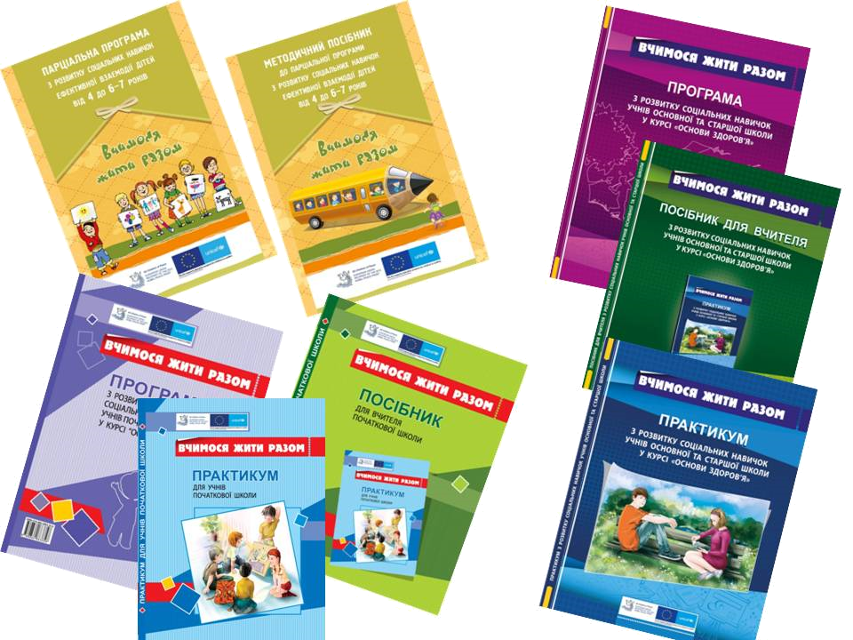
Проект «Вчимося жити разом»
Notes:
Проект «Вчимося жити разом» спрямований на розвиток у дітей соціальних навичок, таких як: ефективне спілкування, співчуття, повага до прав людини, робота в команді, запобігання конфліктам і їх конструктивне розв'язання, протистояння негативним соціальним впливам, переговори, медіація, примирення.

Slide 23
Notes:
Проект реалізується в двох напрямках – формування у школярів життєвих навичок, які сприяють позитивній адаптації, та надання дітям і родинам психосоціальної підтримки.

Slide 24
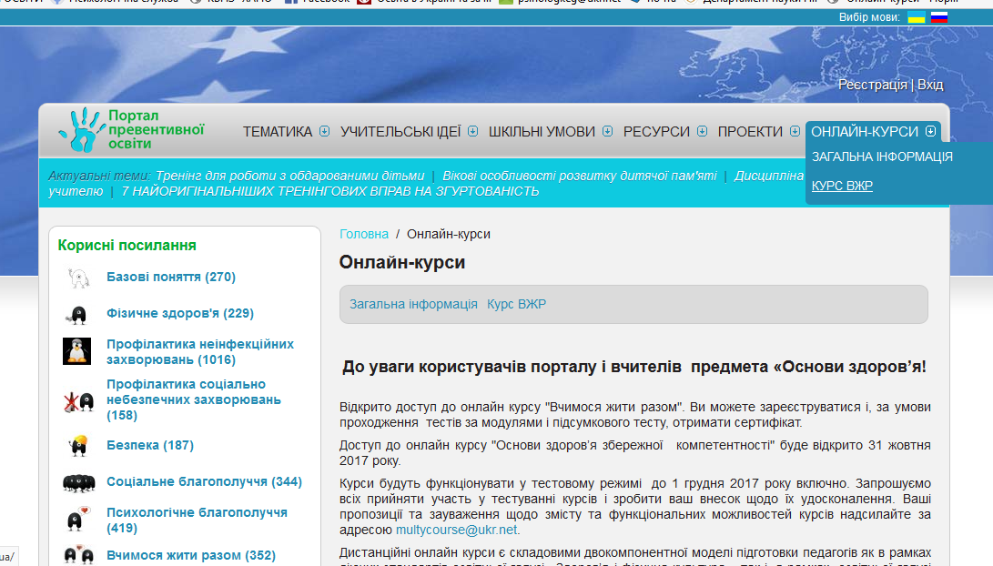
Портал превентивної освіти
за посиланням http://autta.org.ua/ .

Slide 25
Корекційно-розвиткова програма формування
стійкості до стресу в дітей дошкільного віку та школярів
«Безпечний простір»
Для вчителів, які мають сертифікат про проходження тренінгу «Підвищення психосоціальної стійкості до стресу у дітей»
http://lib.iitta.gov.ua/707671/1/KRP2017.pdf

Slide 26
Небезпечні квести для дітей: профілактика залучення
http://lib.iitta.gov.ua/707659/1/%D0%AE%D0%9D%D0%98%D0%A1%D0%95%D0%A4_%D0%925_%D0%9D%D0%B5%D0%B1%D0%B5%D0%B7%D0%BF%D0%B5%D1%87%D0%BD%D1%96%20%D0%BA%D0%B2%D0%B5%D1%81%D1%82%D0%B8.pdf

Slide 27
Дякую за увагу!

